Slide 1
Build ICT Open Frame with Open Source Enable all industry for all possibilities
Bill Ren
Board Member of LF Networking & LF Edge
Chief Open Source Liaison Officer,GM, ICT Infrastructure Open Source, Huawei
Notes:
大家好，我是任旭东，非常高兴参加OSS开源峰会。我分享的题目是“开源打造ICT数字化开放框架，使能千行百业，创造万千可能”。
说到“数字化”不同时代体会不同。二十多年前当你领到电脑打印的工资条的时候，你可能已经觉得数字化了？这真的不是开玩笑，很多单位当时对电脑的主要需求就是打印工资条。那么，什么是我们这里提到的行业数字化呢？

Slide 2












Technological development process: ICT industry has entered the second half
electricity
ICT technology
Tram, assembly line, telegraph, changed industry
Internet, Social network, e-commerce changed
life
Electric plants, electric grids, electric lights, changed life
It’s going to change industry in the next 30 years
First half: 893-1915
Second half: 1940-2010
First half: 1985-2018
Second half: 2019-？
ICT technology changed life in the first 30 years, is changing industry in the next 30 years
Notes:
通用技术的发展历程告诉我们，每个产业周期约60年，前30年是技术发明，后30年是行业应用。以 “电力技术”为例，从1893-1915年是第一阶段：围绕电力技术本身和直接基于电力的新应用得到了大发展，发电厂、电网、电灯等产品改变了人们的生活方式，GE成为这个阶段标杆型企业。
电力技术应用进入第二阶段标志事件是1914年福特第一条电力驱动的现代化流水线上线，即通用技术成熟，被应用到社会各个方面，成为社会通用技术基础。福特汽车是这个阶段标志型企业。
同样的，ICT技术前30年是技术发明和围绕ICT技术自身应用的不断发展，深入改变人们的生活。那么ICT的下半场，后30年将是用这种通用技术的创新来全面重构传统产业，使能行业数字化的过程。

Slide 3
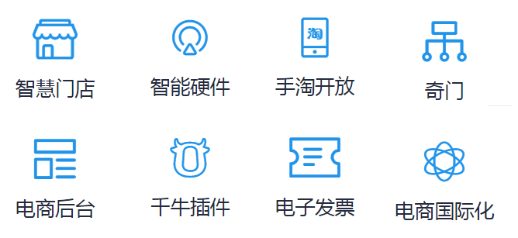














Revelation: Unified platform and scale ecosystem enabling innovation
Online shopping
Public cloud
Industry digitization
One man with thousand faces: Innovation
Ecosystem Network
3万+
4500+
Business explosion
Business explosion
？
Thousand man, thousand faces: Experience
Ecosystem tree
2012 partner network program
2009 first “double 11”
platform
Taobao open platform,
AWS open platform
ICT capability open platform
Infrastructure (No IOE)
Integrated data center
Edge computing platform
Thousand man with one faces: Enclosure
No ecosystem
2003, Taobao founded
Pioneer: 2000 8848
2002, AWS online
Pioneer: 1998 SUN
2010~, 5G, Edge computing
Pioneer: 2000, Enterprise Information revolution
Platformization faces “uncertainty demand ”, Ecosystem Network enabling value growth
Notes:
那么如何让ICT技术使能和重构传统产业呢？
我们先看看ICT上半场的发展对我们有什么启示，网购和公有云是过去二十年的数字化标志性事件。可以看到他们都经历了三个阶段的发展：
早期以发展用户为主，基本没有什么生态，竞争主要是圈地，可以用“千人一面”来概括；
中期，为了提升效率，汇聚资源，网购和公有云，不约而同走向平台化，通过平台开放，生态规模爆发，竞争焦点是差异化体验，概括为“千人千面”；
近几年，我们发现网购和公有云生态已经演化成网，相互价值交换，自发创新出新的服务和业态，实现了价值的倍增，这个阶段竞争已经转为创新，概括为“一人千面”；
从千人一面，到千人千面，再到今天一人千面，统一平台，规模生态，使能创新是生活数字化的发展路径。面对千行百业，行业数字化也应借鉴这个思路，通过平台化应对“需求不确定”，汇聚生态，使能创新，提升价值。

Slide 4

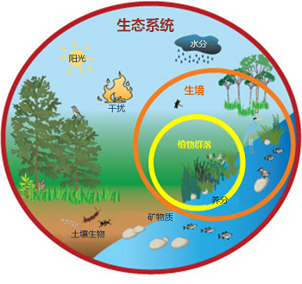

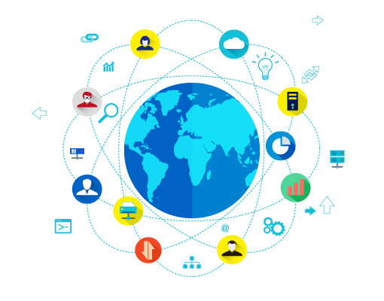


Message from Industry Digitization pioneers
Industry digitization pioneers
Challenge
The group buying industry has experienced roller coaster development from 2010-2015
Limited ecosystem,, NO collaboration between partners, slow business development
Closed small platform, slow growth, unable to achieve integration of the entire supply chain
2000~2010, the manufacturing industry built ERP systems.
Uncertain network, lack of local computing capability, poor experience
Telemedicine has been developed more than 40 years, but doctors’ satisfaction is only 15%.
Industry digitalization enters deep water area, facing structural problems, needs paradigm shift
Notes:
行业数字化也不是今天才开始，这些数字化先行者的实践对我们又有什么启发？一类是，团购行业在2010到2015经历了数百家兴起、数百家消亡、行业是过山车式的发展。核心挑战是：生态碎片化、数量有限，无法自我生长和持续发展；
制造业是第二类，数字化就是上ERP或一套软件，从而实现最佳实践固化，内部流程高效。核心挑战是：没有平台或不开放，只是企业局部优化，无法实现外部伙伴和供应链打通和整合，对企业价值有限；
还有一类像远程医疗，概念提出40年，但实际应用少，医生满意度仅15%，因为网络是保证远程医疗的基础，挑战是：当前网络是尽力而为，不能保证远程医疗需要的确定性时延。
因此，随着行业数字化深入，面临生态、平台、网络等结构性问题，需要范式转换破局。

Slide 5



Paradigm Shift: Creating a common ICT Open Framework for Industry Digitization
Ecosystem method shift: From Acquisition to Empower
From develop by yourself to develop together
From unidirectional to Two-way promotion
Small amount, progressive to scale, outbreak
APP Store
Open API
Network architecture shift: From artificial to automatic driving
Platformization: from close to open
automatic driving: layered autonomy, layered intelligence
Do your best to certainty
Open API
Domain controller
Domain controller
Domain controller
Edge Intelligent shift: “Function "machine to "smart" machine
APP open
AI introduction
Network, Edge, and Cloud Collaboration
电信云
Access
传送
Open Network enables ecosystem, ecosystem drives edge, edge enhances network
Notes:
具体方案就是打造一个行业公共的ICT开放框架来使能各行各业数字化。而范式转换体现在框架每个层面：
最上面生态层：模式转换，主要指发展模式。从过去面向确定应用，以获取和收割为主，到面向更多未知应用，众筹赋能生态，使得生态发展从少量，渐进到规模、爆发。
中间网络层：架构转换，从人工到自动驾驶网络；核心思路是从封闭到开放实现平台化，通过分层自治和智能来实现自动驾驶，从尽力而为到提供确定性。
最下面边缘层：智能转换，就像手机一样，边缘设备也要从功能机升级成为智能机，如APP可加载，AI能力引入等。
基于ICT开放框架，网络使能生态，生态驱动边缘，边缘增强网络，三者之间相互作用，循环往复，不断强化。下面我将分别阐述这三个范式转换。

Slide 6






Network@ Paradigm shift: Platformization, become the base of Industry Digitization
Layered open
Business open layer: business drive
Network open layer: intent drive
Digital world
App Intent
Insight
Operation Intelligence Open layer
planning
simulation
design
Automation and intelligence
Policy-driven automation closed loop
Model-driven E2E framework
AI-enabled predictive maintenance
deploy
O & M
optimization
Automatic Driving
Network
Operation Intent
Policy
Network Auto and Open layer
Intent engine
Intelligent engine
Automation engine
Analysis engine
Real-time control
Telemetry
Minimal architecture
Flexible and scalable
From Do your best to certainty
Millisecond real-time acquisition
Physical world
5G
Access
Metro
ODN
Backbone
Core DC
Notes:
网络架构转换，核心是面向自动驾驶网络，以平台化的思维重构网络。“网络平台化”不是一个新名词，过去为何实现不了，是因为把开放当做网络供第三方应用调用手段，而不是以开放为目的的，实现过程中，逐步累积的“不开放”导致内部实现逐渐耦合，变成“烟囱系统”。以开放为目的来构筑网络平台化，更多是时候是约束内部实现，无时无刻不考虑开放性，促进平台化。
首先，分层开放，因为理想的一层开放、全场景开放，带来的平台实现的复杂度幂级提升，只有分层开放，才是实现开放能力和实现复杂度的平衡，所以业务开放通过意图驱动实现，网络开放要做到数字孪生。
其次，通过模型和策略及自动闭环引入智能化，实现分层自治。
最后，架构极简，提供多维度的确定性联接的网络。
通过平台化改造和架构转变，网络才能成为行业数字化的底座。

Slide 7






Edge@ Paradigm shift: Connection + Compute, become the Entrance of Industry Digitization
Intelligent autonomy：
Local intelligence, local autonomy
Centralized policy, network-wide intelligence
App open
shared SDK for easier development
Network and Edge Collaboration
Smart Off-loading
Autonomy API
off-loading API
Agent
Open Runtime
GW
WAN
NPU
GPU
Telecom cloud
Public Cloud
FPGA
ARM
Metro
Dedicated line
Mobile
Access
MEC
Heterogeneous computing:
Common runtime
Once development run everywhere
Notes:
边缘范式转换核心是要像智能手机成为移动互联网的各个应用入口一样，边缘要成为行业应用的入口。具体来说，有四个关键点：
首先，得面向应用开放，能动态加载各种应用；
其次，面对应用多样化的算力需求，如推理、渲染、计算等，须提供异构计算能力；
再次，贴近应用场景，远离中心节点，要求边缘必须能做到自治和自管理。
最后也是最关键的，为保证差异化行业应用体验，边缘的计算能力必须和网络连接结合，网边必须协同，才能实现对业务的感知和适应，做到智能分流，按需把合适的应用推送到最合适的位置的计算平台上。
所以连接+计算是未来边缘建设的核心理念。

Slide 8






Ecosystem@ Paradigm Shift: From acquisition to empowerment, building an Ecosystem Network for value promotion
Global Value Monetize
Global access
Unified license model
Online delivery (CI / CD)
Promoting Value Exchange
Open test standard
Public operating environment
Unified test framework
Automatic test platform
Certification
Market Place
Open API
Promoting value-add
API first, No MML
Intent-oriented, declarative
Standard compatible (TMF/MEF/ETSI)
Notes:
生态范式转换的核心是发展模式转变。我们都知道生态有网络效应，规模最重要。因此如何快速、高效发展生态，积累到一定规模，突破应用爆发临界是关键。行业数字化生态发展模式需要从获取到赋能，
首先通过主动开放API，吸引生态伙伴来价值创造；
其次，统一的认证，自动化测试，简化商用集成，加速伙伴的价值交换；
最后，需要有共享的应用市场，面向全球来价值变现。
同时这三者也是相互作用和循环的，构建起生态价值网络。

Slide 9


















Create an open framework and Unify Engineering Language based Open Source Community
APP Store
Code level open
The latest software technology
Spread fast and strong willingness to learn
Tested by Industry leader
Carrier
Open API
Open Network Auto Platform
Community participationand collaboration
Open API
3rd
Controller
Open Source
Controller
Open Source
Controller
Vendor
Partner
Edge open source framework
云
Notes:
行业数字化需要ICT开放框架，那么如何来快速构建这个公共框架？如何形成这个框架的标准？我们看到在ICT开放框架各个层面都有相应的开源项目对应。如：基于OPNFV认证项目来打造共享的App Store，基于ONAP来打造开放网络自动化平台，基于LF Edge来打造边缘计算技术栈。
开源是代码级的开放，代表最新的软件技术，架构经过领先者应用检验，传播快，开发者学习意愿强。由于这些好处，所以用开源来搭建框架，统一行业数字化工程语言，形成事实标准，能显著的提升运营商、厂商和行业伙伴的协作效率。

Slide 10

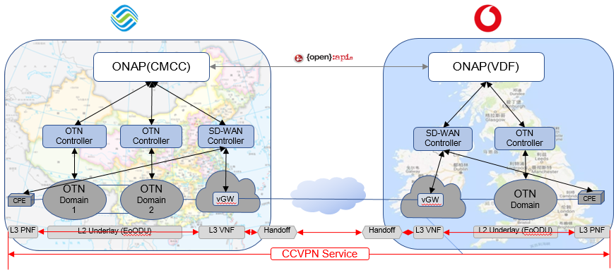
Open source Experience: Walking alone get speed, but Walking together can each Farther, growing together with industry
Huawei actively contributes
Experience & Tips
ONAP CCVPN Use Case（Huawie、CMCC、Vodafone）
Openness and open source are not an attitude, but an ability to build solidly.
Openness and open source are not only development mode, but also need to be drive from strategic and industrial perspective.
2B, 2C all toward 2App. It is necessary to use Running Code which is the most efficient method to achieve technical consensus and build a growth ecosystem.
OPNFV/OVP
50% Test frameworks and tools
20% Certification use case
ONAP
5 project PTLs(Total 30)
CCVPN Use Case joint CMCC, Vodafone
BBS Use Case joint Cwisscom
LF Edge
Akraino R1, ELIOT Blueprint(Total 11 BPs)
Publish ONAP book
Notes:
近年来华为积极参与Linux基金的网络和边缘计算开源大伞，是多个项目的发起会员，积极贡献OPNFV/OVP,ONAP和LF Edge的Akraino项目，我本人有幸代表华为参与和组织了这个过程，经过近三年的参与，我有如下三点心得和体会：
开放、开源不是一种态度，而是需要扎实构建的能力，包含技术、人才和组织的综合能力；
开放和开源不仅是开发手段，更需要用战略和产业视角来看。
未来2B，2C都会最终以2 App形式体现，要用最高效的Running Code来达成技术共识，构建可成长生态。
以左边CCVPN这个联合VDF和移动创新项目为例，没有开源，我们和客户的创新不会如此高效；我也相信，没有开源，没有这的些社区的软件版本，我们今天行业提出的很多创新和概念可能还停留在纸上；也正因为有了开源，我们今天围绕创新和技术演进讨论才能够如此具体、深入，也才有这么多工程师齐聚一堂讨论产业未来。

Slide 11
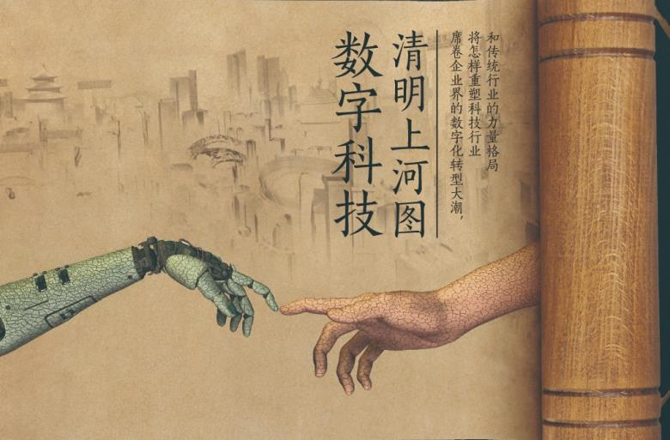
The beautiful scroll has just been opened...
New Ecosystem: Empowerment，Value Promotion
New Network: Platform, Automatic Driving Network
New Edge: Connection + Compute, Intelligent
New collaboration: Open source+ Standard, Efficient
The World is different because of Network
The Network would be wonderful because of Openness
Notes:
用这张数字科技清明上河图作为总结，ICT技术一定要和传统行业相融合，并形成一个开放的，统一的框架才能高效使能千行百业的数字化。打造这个框架有四个关键：
新生态:通过赋能，实现价值倍增
新网络:通过平台化，成为行业数字化底座
新边缘:通过联接+计算，成为行业应用的入口
新协作:开源统一行业数字化工程语言，提升协作效率
正如这幅图所展示的，美丽的卷轴才刚刚展开，行业数字化的各种可能还在等待发现和创造，世界因网络而不同，网络因开放而精彩。
谢谢大家!

